Slide 1
FINANSAVIMO GALIMYBĖS - GYNYBOS INOVACINIAI ČEKIAI
Daiva KERŠIENĖ
Inovacijų skatinimo skyrius
Proveržio departamentas

Slide 2
Priemonės apžvalga ir tikslai

Slide 3
Priemonė
Finansavimo tikslas – skatinti gynybos pramonės augimą ir technologinį proveržį, remiant įmones, kuriančias ir diegiančias gynybos inovacijas
MTEPI bendradarbiavimas – skatinamas bendradarbiavimas tarp įmonių ir mokslo studijų institucijų
Gynybos inovaciniai čekiai – investicija į saugumą ir gynybos pramonės brandą

Slide 4
Remiamos veiklos ir pareiškėjai

Slide 5

Planuojama remti veikla
MTEPI veiklų vykdymas*
- MTEPI paslaugų, įsigijimas
*MTEPI – mokslinių tyrimų, eksperimentinės plėtros ir inovacinių veiklų vykdymas

Slide 6

Privatus juridinis asmuo, labai maža, maža ir vidutinė įmonė
Aktyvią ekonominę veiklą vykdanti įmonė:
Pareiškėjas
Metinė apyvarta už paskutinius finansinius metus > 10000 Eur.
Jei įmonė veikia trumpiau nei metus, metinė apyvarta > 10000 Eur nuo įsteigimo iki paraiškos pateikimo dienos.
Yra įvykdžiusi įsipareigojimus, susijusius su mokesčių, įskaitant socialinio draudimo įmokas mokėjimu.
Turi teisę gauti de minimis pagalbą.
Nėra sunkumų patirianti įmonė (BBIR 2 str. 18 p.).
Kitos nuostatos apibrėžtos Aprašo III sk.
*Aprašo III skyrius

Slide 7
PRIORITETAI, FINANSAVIMAS BIUDŽETAS

Slide 8
Integruoti oro, sausumos ir jūros nuotolinio valdymo sprendimai
Kova su priešiškomis bepilotėmis sistemomis
Pajėgų apsaugos ir išgyvenamumo sprendimai
Kontrmobilumo ir mobilumo sprendimai
GYNYBOS INOVACIJŲ PRIORITETAI
Aprašo 4 priedas

Slide 9

Finansavimo sąlygos
Kvietimui planuojama skirti finansavimo suma iki 1 mln. eurų
Skiriamas finansavimas iki 125 000 eurų.
Finansavimo intensyvumas iki 80 proc.
Skiriamas finansavimas yra de minimis pagalba.

Slide 10
Darbo užmokesčio išlaidos
Kitos projekto vykdymo išlaidos - 28,70 proc. fiksuotoji norma nuo darbo užmokesčio išlaidų
MTEPI paslaugų įsigijimo išlaidos*
Tinkamos išlaidos

Slide 11
Paraiškos teikimas, vertinimas ir atskaitomybė

Slide 12
Reikalavimai projektams
Projekto veiklų laikotarpis nuo:
kvietimo paskelbimo dienos, bet ne vėliau kaip per 14 dienų nuo sutarties sudarymo dienos, iki 2026 m. gruodžio 10 d.
Projektas įgyvendinamas be partnerių.
Minimalus rezultatas – sukurtas prototipas, 6 Technologinės parengties lygis

Slide 13

Paraiškos dalys
Projekto aprašymas (idėja, problemą, tikslai, uždaviniai);
Produkto, paslaugos ar technologijos aprašymas (aprašyti turimą produktą/paslaugą/technologiją, kurią planuoja vystyti, pagrįsti jos išvystymą);
Produkto, paslaugos ar technologijos inovatyvumas (pagrįsti inovatyvumą);
MTEPI paslauga (pagrįsti kai perkama paslauga prisidės prie produkto/paslaugos technologijos kūrimo/vystymo);
MTEPI veiklų aprašymas (pateikiamas išsamus MTEPI veiklų aprašymas, jų tarpiniai rezultatai);
Planuojamas pasiekti rezultatas (aprašomas planuojamas pasiekti rezultatas, jo išvystymo lygis);
Pajėgumai ir resursai, komercinis potencialas;
Atitiktis gynybos inovacijų prioritetams (pagrindžiama projekto atitiktis prioritetams).

Slide 14

Smulkiojo ar vidutinio verslo subjekto statuso deklaracija.
MTEPI paslaugos kainą pagrindžiantys dokumentas (teikiama, jei perkama paslauga).
MTEPI paslaugos teikėjo atitiktį brandžiojo inovatoriaus statusui pagrindžiančius dokumentus (teikiama, kai paslauga perkama iš brandžiojo inovatoriaus).
Prekybinių įsipareigojimų neturėjimo arba nutraukimo deklaracija.
Kiti dokumentai (pagal poreikį
Teikiami dokumentai su paraiška

Slide 15
Atitiktis gynybos prioritetams
Produkto, paslaugos arba technologijos naujumas / inovatyvumas
Pareiškėjo vystomo produkto, paslaugos ar technologijos planuojamas išvystymo lygis įgyvendinus projektą
Rezultato komercinis potencialas
Pajėgumai ir resursai
Vertinimo kriterijai
Vertinimo kriterijai

Slide 16
Paraiškų teikimas
Paraiškos teikiamos per 1 mėn. nuo kvietimo teikti paraiškas paskelbimo dienos elektroninių ryšių priemonėmis
https://kip.inovacijuagentura.lt/login
Paraiškos forma - Aprašo 1 priedas
Inovacijų agentūra

Slide 17
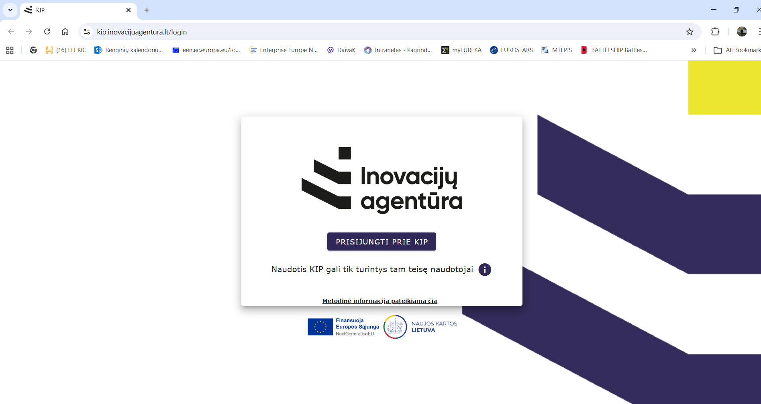
https://kip.inovacijuagentura.lt/login

Slide 18
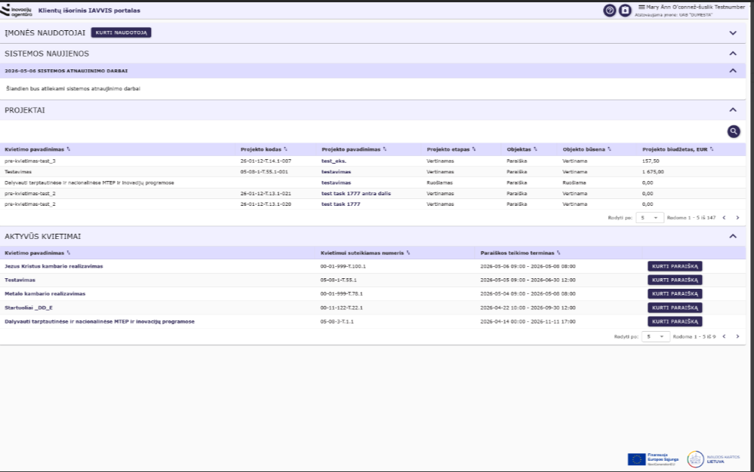

Slide 19
Ataskaitų teikimas
Ataskaitos teikiamos iki 2026 m. gruodžio 10 d.
Per 10 d. nuo projekto veiklų pabaigos, bet ne vėliau kaip iki
2026 m. gruodžio 10 d.
- projektą vykdžiusio personalo darbo laiko apskaitos žiniaraščiai
– pasirašytas MTEPI paslaugų perdavimo–priėmimo aktas
pasiektą rezultatą įrodantys dokumentai (projekto įgyvendinimo ataskaitą, nuotraukos, bandymų protokolai (kopijos) arba kita dokumentacija)*
*Agentūra gali organizuoti projekto rezultatų demonstravimą ir (ar) testavimą, siekdama patikrinti pasiektų rezultatų veikimą, savybes ar atitiktį nustatytiems reikalavimams.

Slide 20
Ačiū už dėmesį

